Slide 1
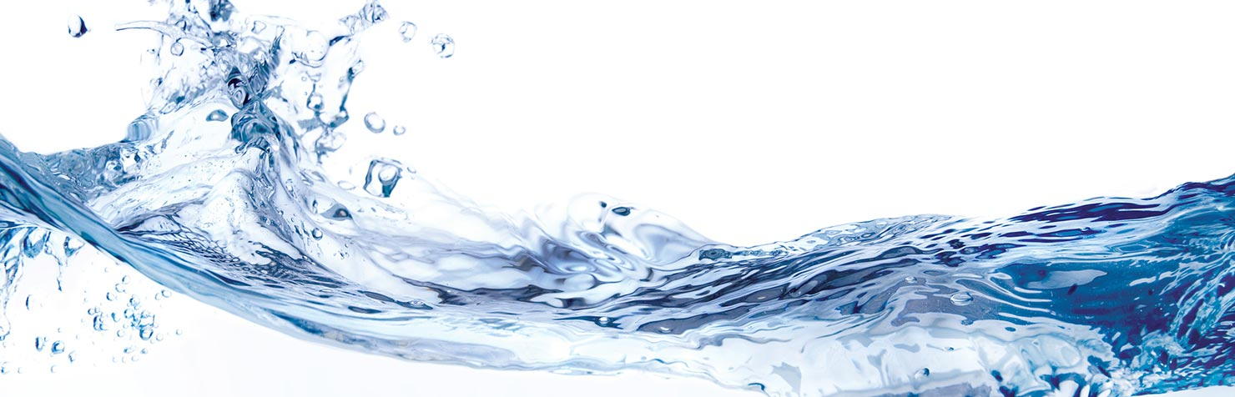
L'Olanda e l'acqua
Andrea, Riccardo, Eva

Slide 2
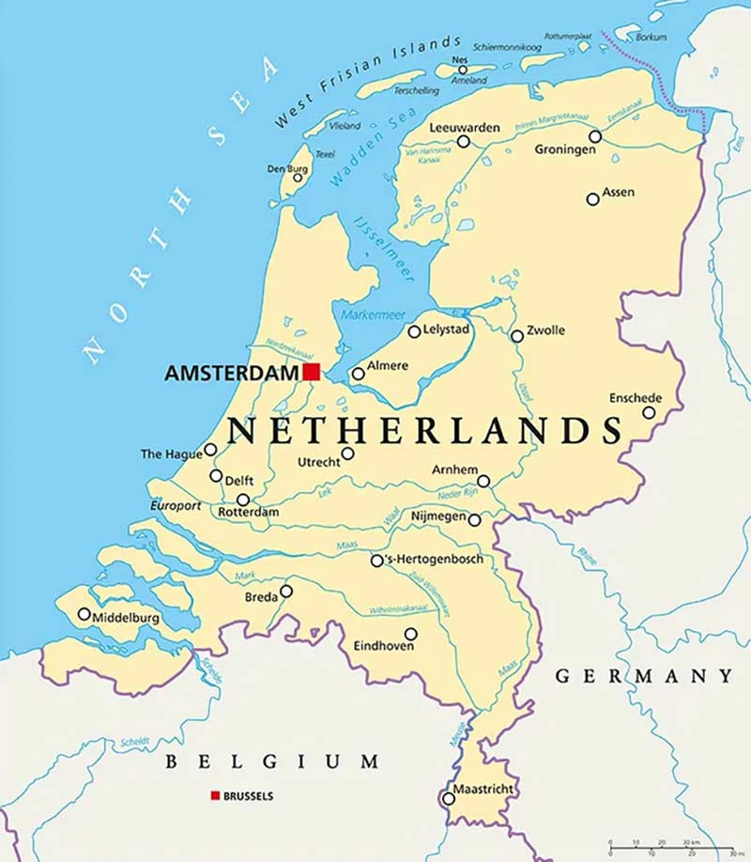
INTRODUZIONE
L'olanda è situata nella parte occidentale dei Paesi Bassi; è una regione marittima che si affaccia sul Mare del Nord; è attraversata da numerosi fiumi e vi sono molti laghi. Ha un esteso sistema di acque interne costituito da canali, molti dei quali navigabili. Quasi un terzo del territorio si trova sotto il livello del mare per questo in Olanda sono state progettate e realizzate le più grandi opere di ingegneria idraulica.
L'Olanda è una regione marittima che si affaccia sul Mare del Nord tra le foci del Reno e della Mosa. È attraversata da numerosi fiumi e vi sono molti laghi. Inoltre ha un esteso sistema di acque interne costituito da CANALI, molti dei quali navigabili. Quasi un terzo del territorio si trova sotto il livello del mare per questo motivo in Olanda sono state progettate e realizzate le più grandi OPERE DI INGEGNERIA IDRAULICA

Slide 3
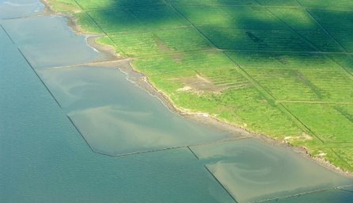
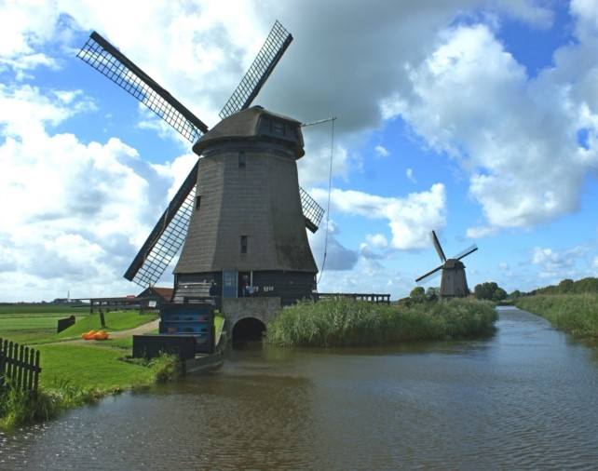
I POLDER
Il POLDER è un tratto di mare asciugato artificialmente attraverso dighe e sistemi di drenaggio dell'acqua.
Per consentire l'esistenza dei POLDER è necessario un continuo pompaggio dell'acqua, cosa che in passato avveniva attraverso i MULINI A VENTO e che caratterizzano tutt'oggi il paesaggio dell'Olanda.

Slide 4
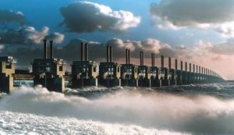
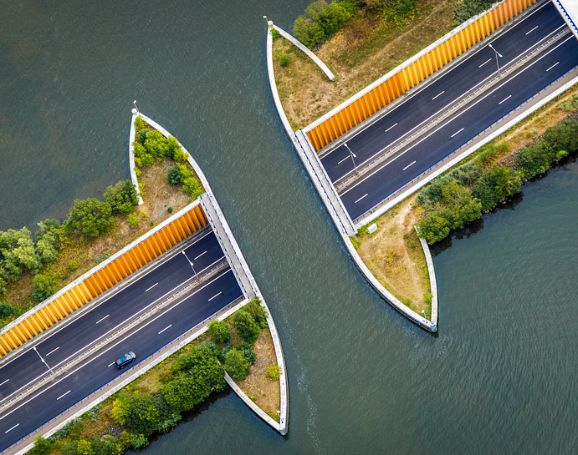
Le opere di ingegneria
Il PIANO DELTA è una delle sette meraviglie del mondo moderno. Dighe, canali artificiali, chiuse, terrapieni, argini e barriere di sicurezza contribuiscono tutte a contrastare la potenza dell'acqua e a difendere i Paesi Bassi dalle inondazioni.
IL PONTE AL CONTRARIO è l’acquedotto più incredibile del mondo. Una strada passa sotto il Lago Veluwe, un lago artificiale nel centro dei Paesi Bassi, mentre l’acqua scorre sopra insieme alle imbarcazioni che vi navigano ogni giorno. Aperto al traffico nel 2002.

Slide 5
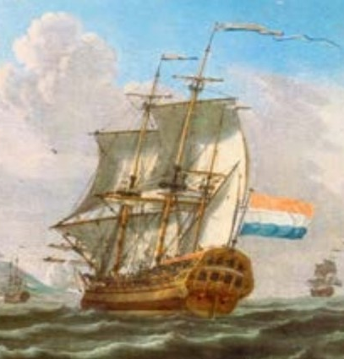
Il trasporto marittimo
Durante il XVII secolo, i Paesi Bassi si svilupparono come potenza commerciale marittima.
Con il tempo i Paesi Bassi hanno avuto spesso molta importanza nel trasporto dei container per via mare. Il porto più grande del mondo che gli olandesi costruirono fu quello di Rotterdam facendo crescere anche l'industria della pesca per farla diventare un settore importante. Gli Olandesi sono apprezzati a livello internazionale come esperti nel campo della gestione delle acque. Il settore delle acque, riguarda anche le innovazioni per l’uso sostenibile dell’acqua e alternative architettoniche per lo sviluppo urbano sull’acqua.

Slide 6
Le fonti
www.travelworld.it
www.lastampa.it
it.wikipedia.org
www.agendaviaggi.com
www.showtechies.com
www.holandiabeztajemnic.pl
www.holland.com
www.cartinadatieuropa.it

